Slide 1
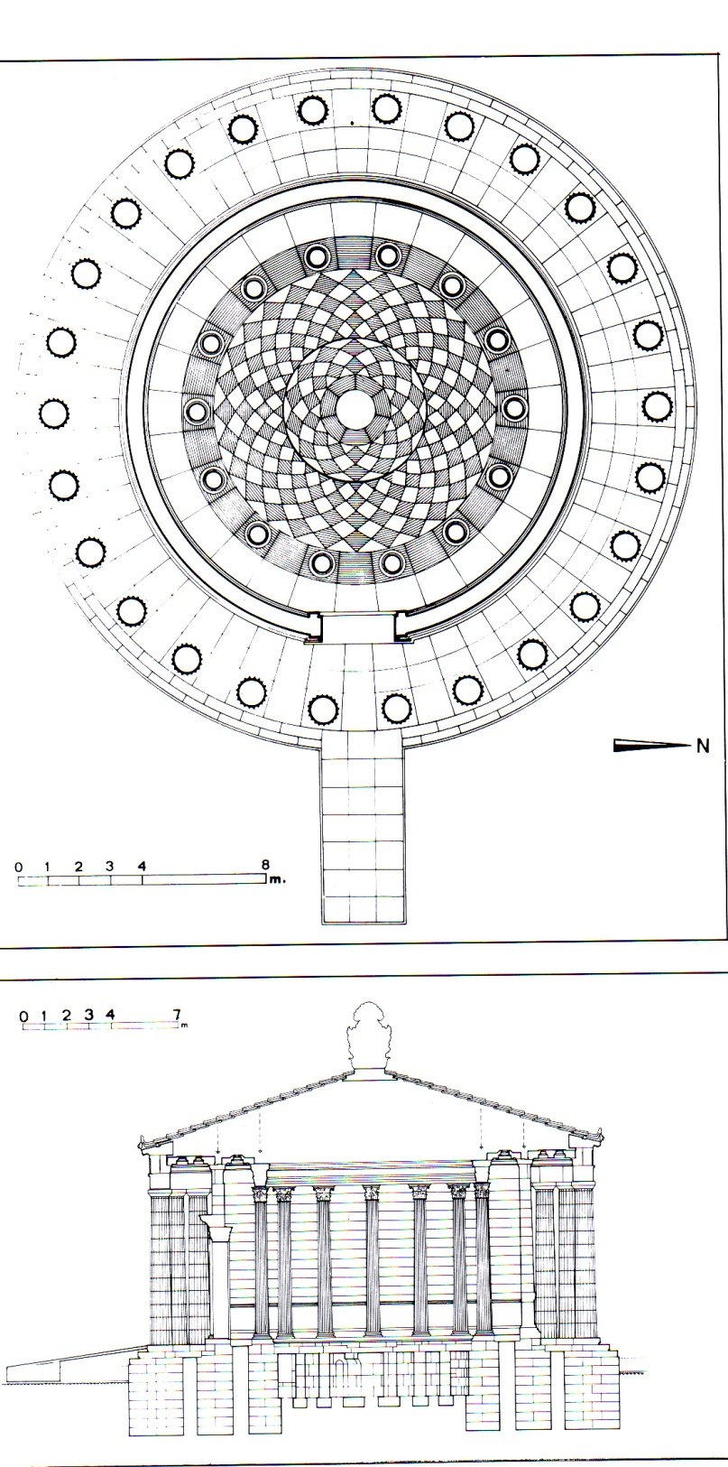
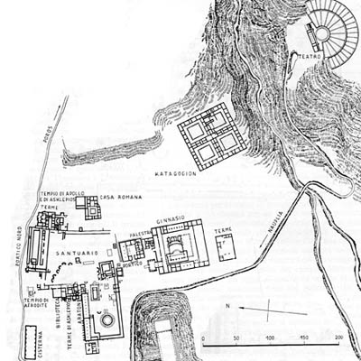
Epidauros
Santuario di Asclepio 365-330 a. C.
Tholos (Thymele)
Esterno (26) dorico, interno (10) corinzio
Luogo di riunioni?

Slide 2
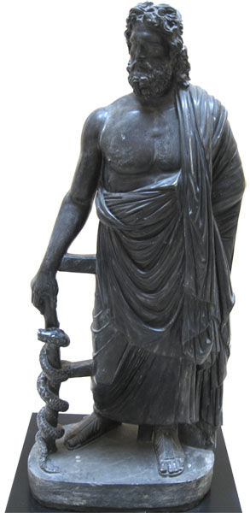
Epidauro Tempio di Asklepio 380-370 a.C. Architetto Teodoto Sculture di Timoteo tempio dorico 8x11 fregio: Iliupersis e Amazzonomachia

Slide 3
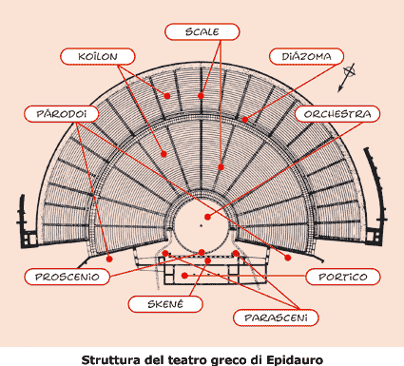
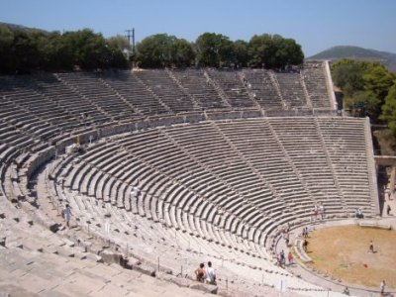
Teatro di Epidauros data 350-340 a.C. architetto: Policleto di Argo diam. Orchestra 20 m (teatro di Dioniso ad Atene 24)

Slide 4
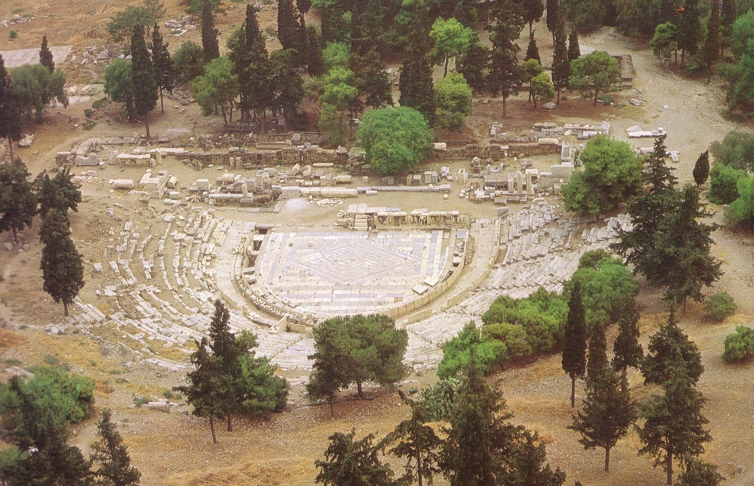
Teatro di Dioniso, Atene nel recinto di Dioniso Eleutherios prima struttura ultimo quarto V sec. 420 skené struttura più piccola attuale romana risalente a Licurgo (330) 67 file, oltre 10000 spettatori
da fine V secolo rappresentazioni di
Aischylos, Euripides und Sophokles
poi introduzione delle grandi Dionisie 18-20 marzo
ogni giorno una trilogia, poeti scelti dall‘arconte
Vincitore riceve corona di alloro

Slide 5
Akropolis di Atene con teatro di Dioniso e Odeion di Erode Attico
sedili della proedria per il sacerdote massimo di Dioniso e gli arconti

